Slide 1




Tarea 2 – Visualización de datos geográficos con geopandas
VD:

Slide 2
ÍNDICE
Introducción
Preparación de los datos
Visualización de datos
Natalidad
Defunción
Población
Saldo vegetativo
Media edad poblacional
Población mayor de 65
Conclusiones

Slide 3
ÍNDICE
Introducción
Preparación de los datos
Visualización de datos
Natalidad
Defunción
Población
Saldo vegetativo
Media edad poblacional
Población mayor de 65
Conclusiones

Slide 4



1. Introducción
1.
Defunciones2022
2.
Nacimientos2022
Realizar una investigación de la evolución de la distribución provincial de población española a lo largo del tiempo y como ha sido afectada por diferentes factores como la tasa de natalidad, defunción o la media de la vejez.
Datasets:
3.
Edad 1971
4.
Edad 2022
5.
EdadPob 1971
6.
EdadPob 2022

Slide 5




1. Introducción
2. Preparación del dataset
1.
Defunciones2022
2.
Nacimientos2022
Realizar una investigación de la evolución de la distribución provincial de población española a lo largo del tiempo y como ha sido afectada por diferentes factores como la tasa de natalidad, defunción o la media de la vejez.
Datasets:
Preparación dataset
3.
Edad 1971
4.
Edad 2022
Dataset
Lectura Excel
Intercambio de /
Composición de nombres
Dataframe
5.
Pob 1971
6.
Pob 2022

Slide 6


1. Introducción
2. Preparación del dataset
Concat o Merge
Preparación dataset
Dataset
Lectura Excel
Intercambio de /
Composición de nombres
Dataframe
Dataframes {año}
Dataframe general {año}
1.
Defunciones2022
2.
Nacimientos2022
Datasets:
3.
Edad 1971
4.
Edad 2022
5.
Pob 1971
6.
Pob 2022

Slide 7
2. Preparación del dataset
Concat o Merge
Dataframes {año}
Dataframe general {año}
Preparación dataset
Dataset
Lectura Excel
Intercambio de /
Composición de nombres
Dataframe

Slide 8
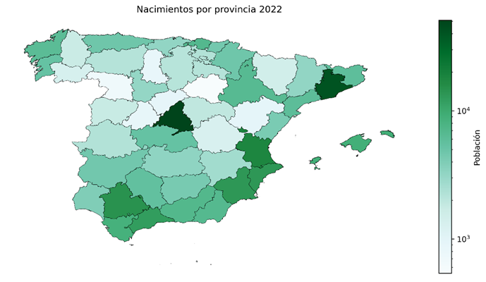
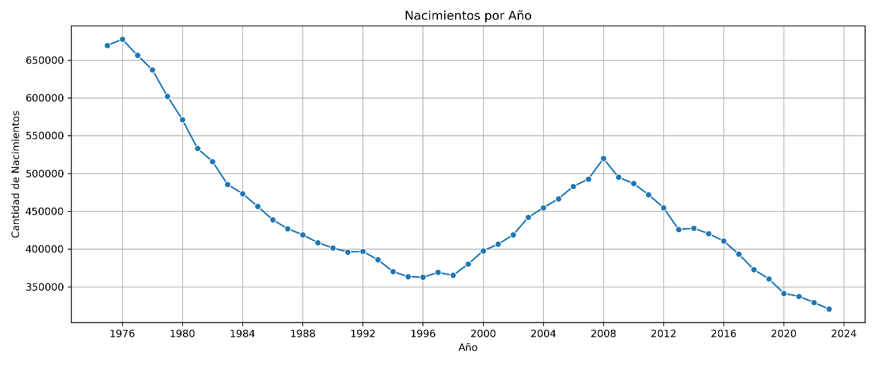
3.1. Natalidad
Concat o Merge
La natalidad en España se concentra en las principales ciudades y comunidades económicas del país: Barcelona, Valencia, Alicante, Madrid, Sevilla, Málaga y Murcia, mientras que en el resto de las provincias o, lo que actualmente se considera España vacía, representa un decremento exponencial en orden canónico.
Dataframes{año}
Dataframe general {año}
Como se puede observar las conclusiones concuerdan con las cifras de nacimientos en el 2020 de la primera tarea.

Slide 9
3.1. Natalidad
La natalidad en España se concentra en las principales ciudades y comunidades económicas del país: Barcelona, Valencia, Alicante, Madrid, Sevilla, Málaga y Murcia, mientras que en el resto de las provincias o, lo que actualmente se considera España vacía, representa un decremento exponencial en orden canónico.
Como se puede observar las conclusiones concuerdan con las cifras de nacimientos en el 2022 de la primera tarea.

Slide 10
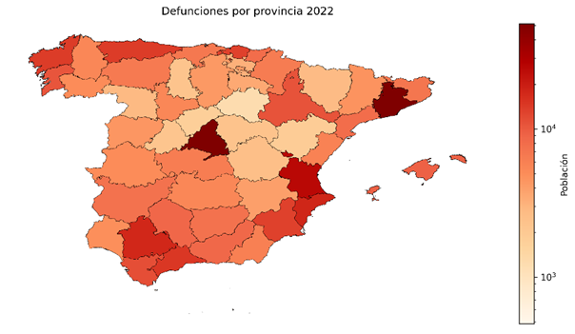
3.2. Defunción
La mortalidad por provincia representa una distribución mucho más equilibrada que la natalidad. Esto se debe a que pese la baja natalidad en ciertas regiones aún faltan varias generaciones por fallecer hasta que en un futuro la bajada de la población afecte en un decremento de las defunciones. Independientemente de este equilibrio a nivel general, se puede apreciar que en las provincias con mayor nacimiento también se presenta una alta natalidad.

Slide 11
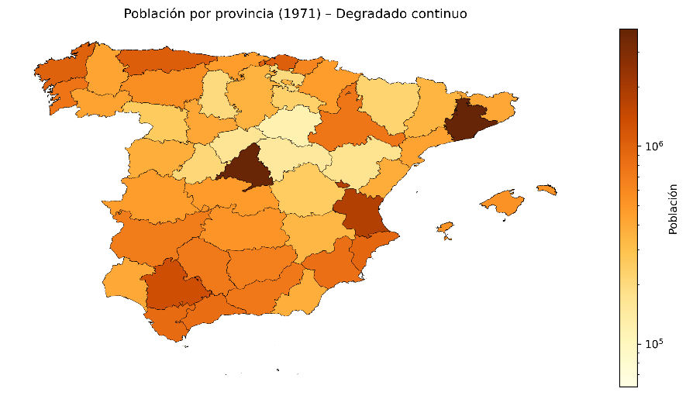
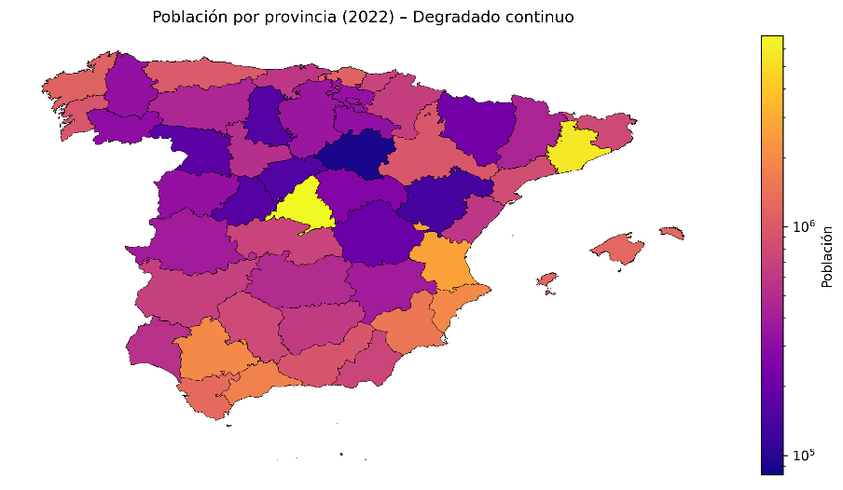
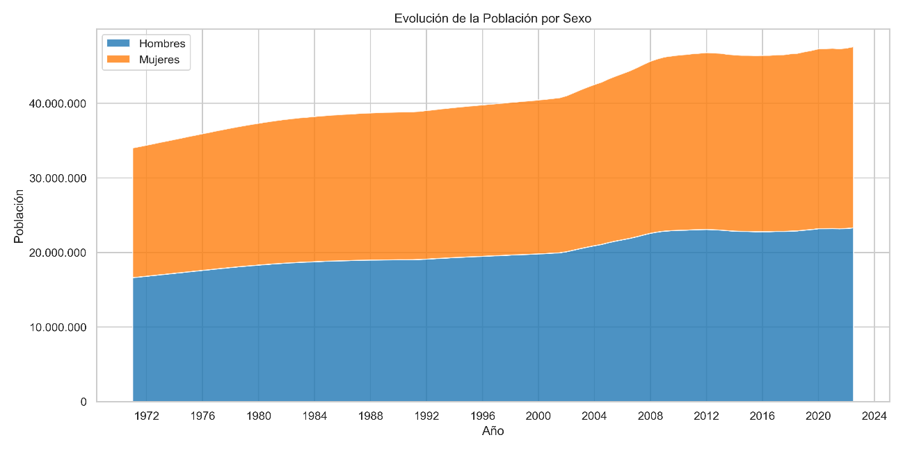
3.3. Visualización de la población
La evolución de la población de España a desde el 1971 hasta el 2022 presenta un gran crecimiento.

Slide 12
3.3. Visualización de la población
No obstante, este crecimiento no se distribuye de forma equilibrada, sino que se ha distribuido entre las diferentes comunidades autónomas de Andalucía, Madrid, Barcelona y la Comunidad Valenciana.
La evolución de la población de España a desde el 1971 hasta el 2022 presenta un gran crecimiento.

Slide 13




3.3. Visualización de la población
No obstante, este crecimiento no se distribuye de forma equilibrada, sino que se ha distribuido entre las diferentes comunidades autónomas de Andalucía, Madrid, Barcelona y la Comunidad Valenciana.
También se puede observar como las diferentes comunidades autónomas adyacentes a estas han ido perdiendo población de un ritmo alarmante.

Slide 14
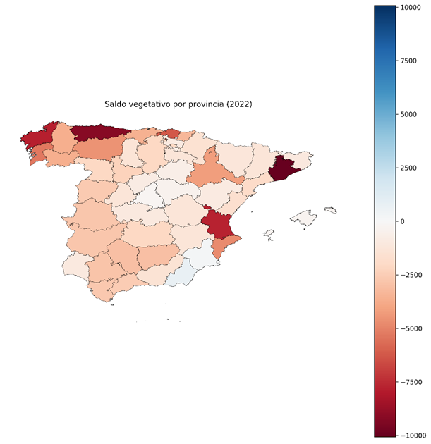



3.4. Saldo vegetativo
3.3. Visualización de la población
No obstante, este crecimiento no se distribuye de forma equilibrada, sino que se ha distribuido entre las diferentes comunidades autónomas de Andalucía, Madrid y la Comunidad Valenciana.
También se puede observar como las diferentes comunidades autónomas adyacentes a estas han ido perdiendo población de un ritmo alarmante.
El saldo vegetativo (diferencia entre los nacimientos y las defunciones) observado indica claramente el decremento de la población en las zonas rurales anteriormente citadas, aunque con ciertas posibles anomalías; algunas provincias principales.

Slide 15
3.4. Saldo vegetativo
3.3. Visualización de la población
No obstante, este crecimiento no se distribuye de forma equilibrada, sino que se ha distribuido entre las diferentes comunidades autónomas de Andalucía, Madrid y la Comunidad Valenciana.
También se puede observar como las diferentes comunidades autónomas adyacentes a estas han ido perdiendo población de un ritmo alarmante.
El saldo vegetativo (diferencia entre los nacimientos y las defunciones) observado indica claramente el decremento de la población en las zonas rurales anteriormente citadas, aunque con ciertas posibles anomalías; algunas provincias principales.

Slide 16
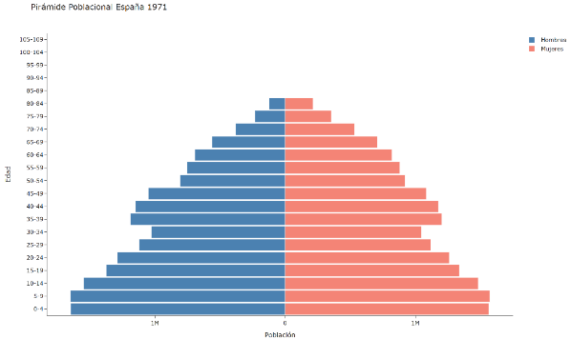
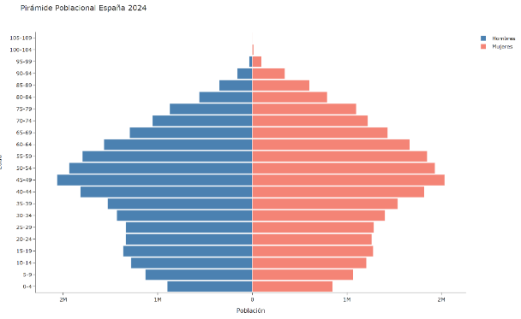
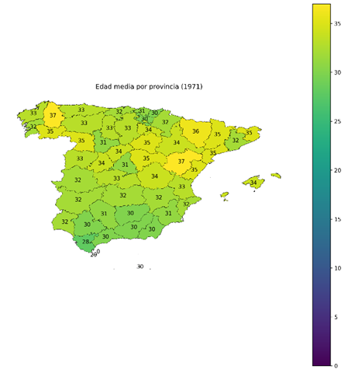
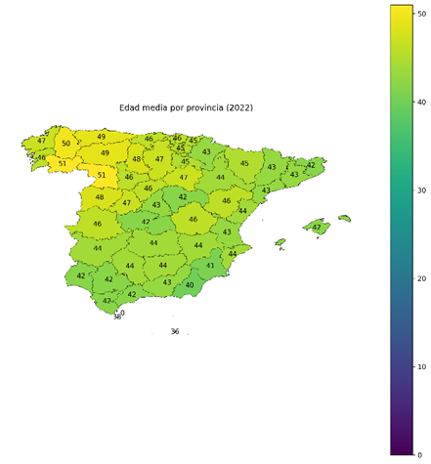




3.3. Visualización de la población
3.4. Saldo vegetativo
3.5. Media de edades
El saldo vegetativo (diferencia entre los nacimientos y las defunciones) observado indica claramente el decremento de la población en las zonas rurales anteriormente citadas, aunque con ciertas posibles anomalías; algunas provincias principales.
También se puede observar como las diferentes comunidades autónomas adyacentes a estas han ido perdiendo población de un ritmo alarmante.
La población ha ido envejeciendo a través del tiempo tanto por el aumento de la esperanza de vida como por el grave descenso de la natalidad.

Slide 17
3.4. Saldo vegetativo
3.5. Media de edades
La población ha ido envejeciendo a través del tiempo tanto por el aumento de la esperanza de vida como por el grave descenso de la natalidad.
El saldo vegetativo (diferencia entre los nacimientos y las defunciones) observado indica claramente el decremento de la población en las zonas rurales anteriormente citadas, aunque con ciertas posibles anomalías; algunas provincias principales.

Slide 18
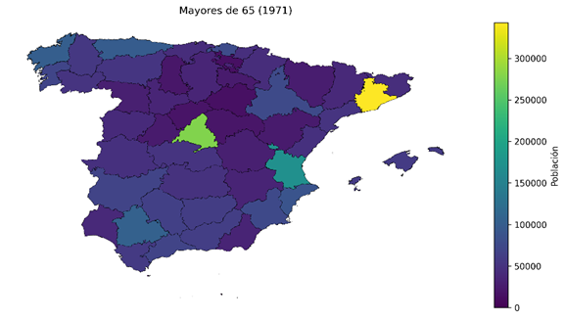
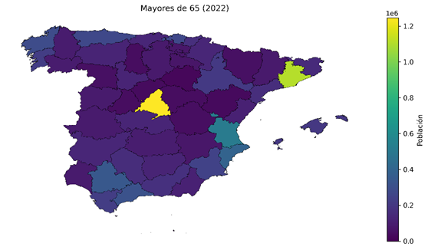
3.3. Población mayor de 65 años
La población española ha experimentado un crecimiento en la población mayor de 65 desde el 1971 hasta el 2022. Además, se puede observar que dicha población se ha ido concentrando en las provincias principales; más concretamente en Madrid.

Slide 19
CONCLUSIONES
En este trabajo se ha realizado, a través del tratamiento de diversos datasets y la creación de ciertas gráficas, un análisis de cómo importantes variables como la tasa de nacimiento, inmigración interna o defunción afectan a la evolución y distribución poblacional de una población.
Se ha observado como en el caso de España, se ha presentado el fenómeno conocido como la “España vacía”, donde a lo largo del tiempo la población ha migrado desde provincias más rurales hacia otras con ciudades más grandes que presenten más oportunidades y un mejor nivel de vida.
Loss resultados del análisis confirman todas las conclusiones obtenidas a lo largo de la primera tarea donde se presenta un España envejecida y que, pese a su bajo índice de natalidad, presenta un leve crecimiento poblacional gracias a la inmigración extranjera.

Slide 20
CONCLUSIONES
En este trabajo se ha realizado, a través del tratamiento de diversos datasets y la creación de ciertas gráficas, un análisis de cómo importantes variables como la tasa de nacimiento, inmigración interna o defunción afectan a la evolución y distribución poblacional de una población.
Se ha observado como en el caso de España, se ha presentado el fenómeno conocido como la “España vacía”, donde a lo largo del tiempo la población ha migrado desde provincias más rurales hacia otras con ciudades más grandes que presenten más oportunidades y un mejor nivel de vida.
Loss resultados del análisis confirman todas las conclusiones obtenidas a lo largo de la primera tarea donde se presenta un España envejecida y que, pese a su bajo índice de natalidad, presenta un leve crecimiento poblacional gracias a la inmigración extranjera.

Slide 21
CONCLUSIONES
En este trabajo se ha realizado, a través del tratamiento de diversos datasets y la creación de ciertas gráficas, un análisis de cómo importantes variables como la tasa de nacimiento, inmigración interna o defunción afectan a la evolución y distribución poblacional de una población.
Se ha observado como en el caso de España, se ha presentado el fenómeno conocido como la “España vacía”, donde a lo largo del tiempo la población ha migrado desde provincias más rurales hacia otras con ciudades más grandes que presenten más oportunidades y un mejor nivel de vida.
Loss resultados del análisis confirman todas las conclusiones obtenidas a lo largo de la primera tarea donde se presenta un España envejecida y que, pese a su bajo índice de natalidad, presenta un leve crecimiento poblacional gracias a la inmigración extranjera.

Slide 22
CONCLUSIONES
En este trabajo se ha realizado, a través del tratamiento de diversos datasets y la creación de ciertas gráficas, un análisis de cómo importantes variables como la tasa de nacimiento, inmigración interna o defunción afectan a la evolución y distribución poblacional de una población.
Se ha observado como en el caso de España, se ha presentado el fenómeno conocido como la “España vacía”, donde a lo largo del tiempo la población ha migrado desde provincias más rurales hacia otras con ciudades más grandes que presenten más oportunidades y un mejor nivel de vida.
Loss resultados del análisis confirman todas las conclusiones obtenidas a lo largo de la primera tarea donde se presenta un España envejecida y que, pese a su bajo índice de natalidad, presenta un leve crecimiento poblacional gracias a la inmigración extranjera.

Slide 23
¿Preguntas?

